Slide 1
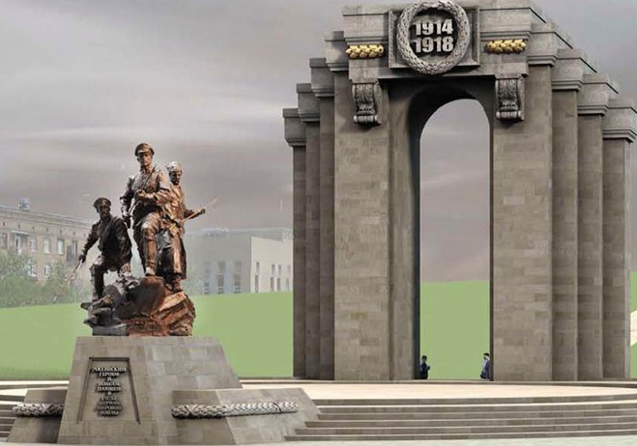
Мемориалы
Памяти жертв Первой мировой войны
Презентацию разработала:
Воспитатель
1-квалификационной категории
Марьина – Старкова С.Г.
ЛГ МАДОУ «Детский сад общеразвивающего вида №4 «Золотой петушок».
2014г

Slide 2
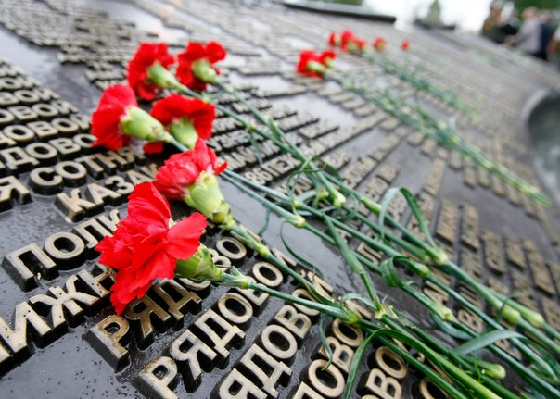
"Люди, отдавшие свои жизни за интересы России, не должны быть забыты". В.В. Путин

Slide 3
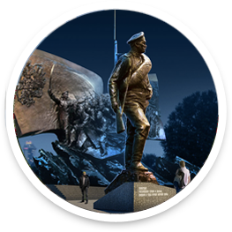
В 2014 году мир отмечает 100-летие Первой мировой войны. Среди приоритетных мероприятий Российского военно-исторического общества – сооружение Памятника воинам, павшим в годы Первой мировой войны.
С инициативой сооружения памятника выступили потомки погибших - члены Российского военно-исторического общества. Обращение Общества было поддержано Министерством культуры РФ и Правительством Москвы.
К 1 августа 2014 года памятник будет установлен в Москве, в Парке Победы на Поклонной горе.

Slide 4
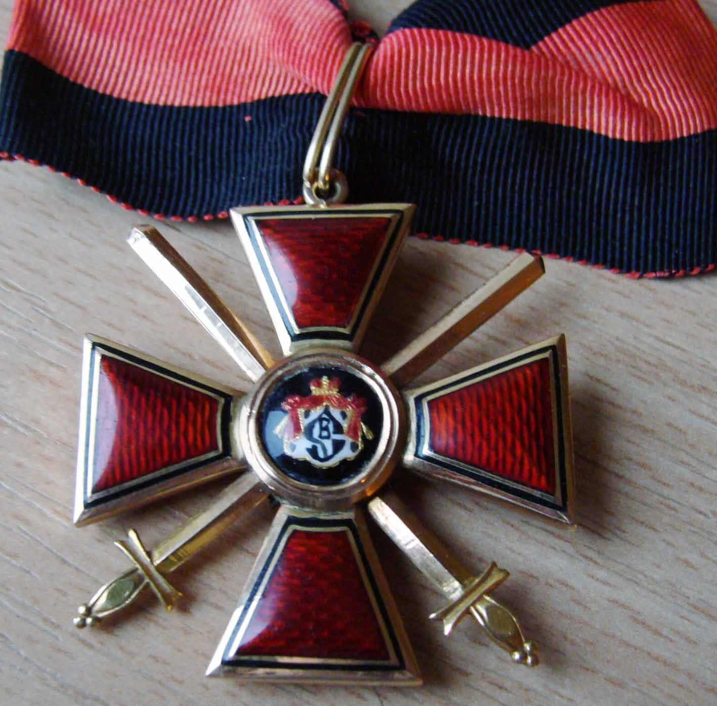
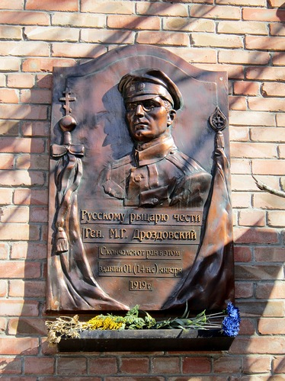
14 января 2014 года на фасаде здания факультета хирургии Ростовского государственного медицинского университета открыта мемориальная доска герою Первой мировой войны (1914-1918 г.г.)
генерал-майору Дроздовскому Михаилу Гордеевичу
(1881-1919 г.г.), кавалеру ордена Св. Георгия Победоносца.

Slide 5
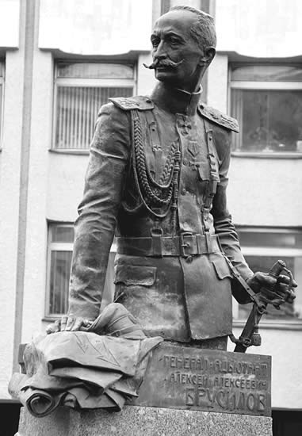
Памятник герою Первой мировой войны
14 ноября 2008г в Санкт Петербурге, на пересечении Шпалерной и Таврической улиц был открыт памятник генералу
Алексею Алексеевичу Брусилову
он вошел в историю первой мировой войны как выдающийся полководец.

Slide 6
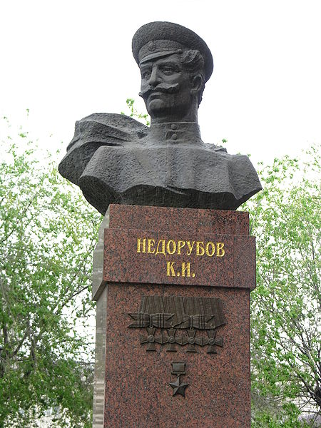
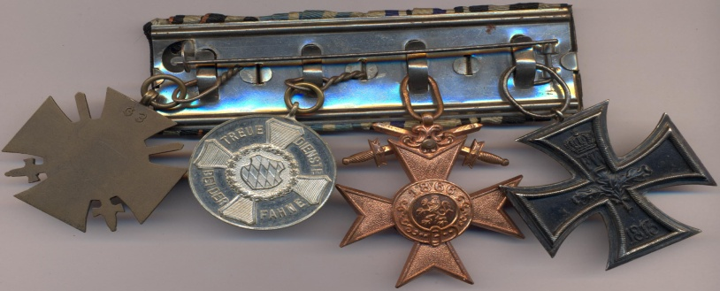
В центре Волгограда осенью 2007 года
был открыт памятник полному Георгиевскому кавалеру и Герою Советского Союза Константину Иосифовичу Недорубову.
И имеет там памятник казак по праву - Константин Иосифович Недорубов личность уникальная. Ветеран трёх войн - 1-й Мировой, Гражданской и Великой Отечественной.
Единственный в России потомственный донской казак, имевший высшие награды и царской, и советской России.

Slide 7
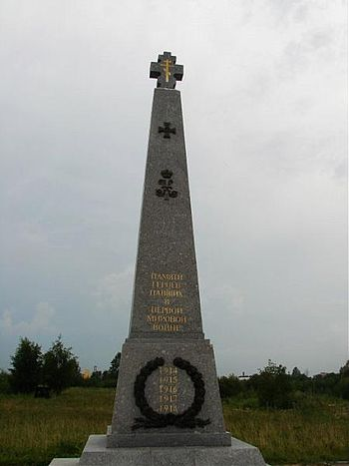
Памятник героям Первой мировой войны — памятник русским воинам, погибшим в годы Первой мировой войны, установлен к 90-летию окончания войны недалеко от Казанского кладбища города Пушкина (Царского Села).
Семиметровую стелу серого гранита на низком постаменте венчает православный крест. На лицевой стороне памятника помещена надпись «Памяти героев, павших в Первой мировой войне. 1914-1915-1916-1917-1918».

Slide 8
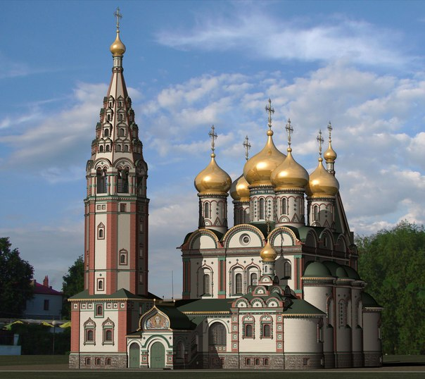
Храм-памятник павшим в годы Первой мировой войны
Единственный в России храм-памятник павшим в годы Первой мировой войны строится в г. Гусеве Калининградской области. Он будет являться центральным собором города.

Slide 9
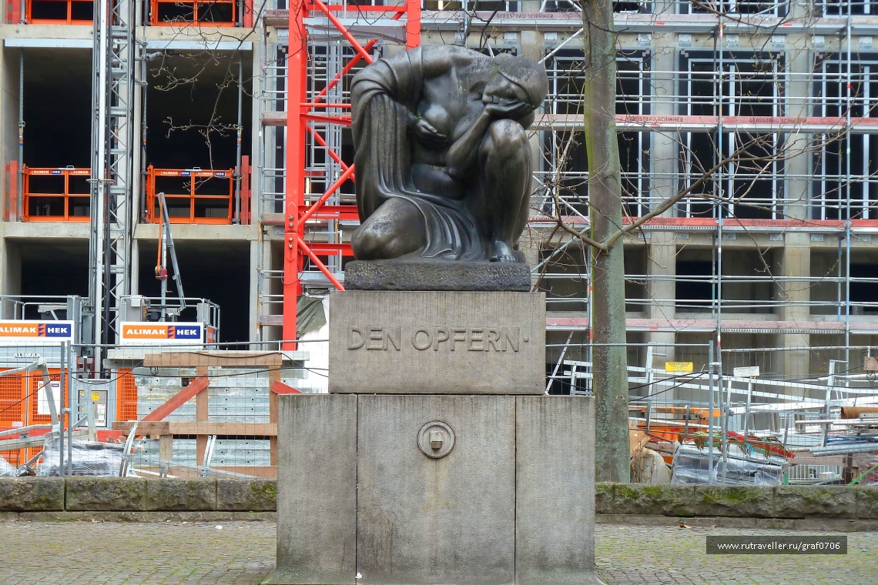
В зеленой зоне Франкфурта, на крепостном вале, есть примечательная скульптура – монумент жертвам Первой мировой войны, установленный справа от живописной аллеи. На нём выгравировано лишь одно слово «Жертвам».
Памятник был выполнен по приказу магистрата и официально открыт в 1920 году. Автор трогательного обобщающего образа – склоненной в горе матери – немецкий скульптор Бенно Элькан. Бронзовая фигура скорбящей женщины, болезненно изогнутой от горя, возвышается на ступенчатом постаменте. На протяжении нескольких десятков лет она трогала сердца даже военных противников Германии.

Slide 10
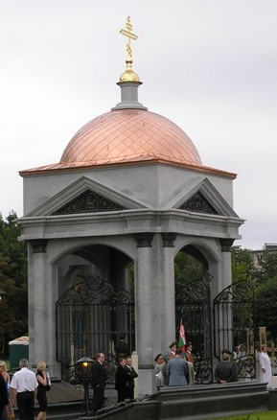
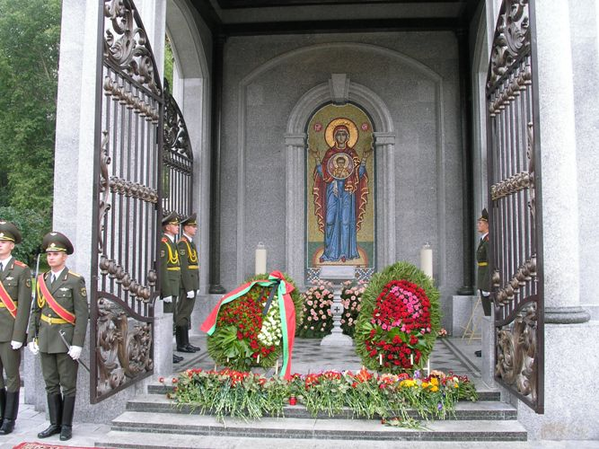
14 августа 2011 года в Минске состоялось официальное открытие мемориала на месте Минского Братского кладбища, на котором захоронены воины Русской Императорской армии, погибшие во время Первой мировой войны. Этим завершилась длительная эпоха забвения подвига наших предков, положивших жизнь за Родину.

Slide 11
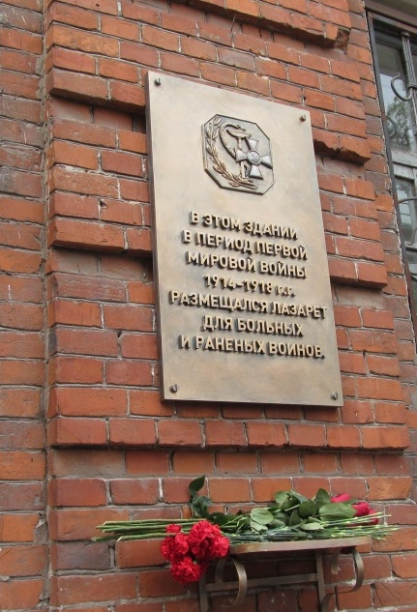
1 августа 2013г в г. Липецке возле здания по ул. Зегеля,1 состоялось открытие мемориальной доски, посвященной предстоящему в 2014 году 100-летию Первой мировой войны 1914-1918 гг. Именно здесь в 1914-1918 годах размещался лазарет для больных и раненых воинов.

Slide 12
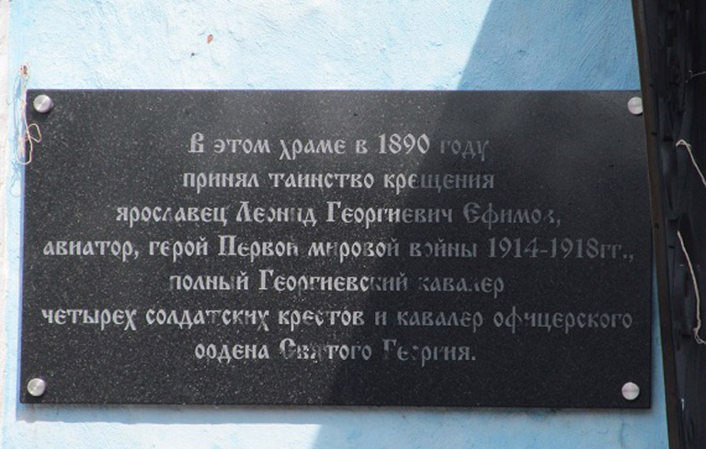
В Петропавловском храме г. Ярославля, где в 1890 году был крещен будущий герой Первой мировой войны, кавалер трех Георгиевских крестов и ордена
св. Георгия 4 ст. авиатор
Леонид Георгиевич
Ефимов, 19 апреля 2013 года
была установлена мемориальная доска.

Slide 13
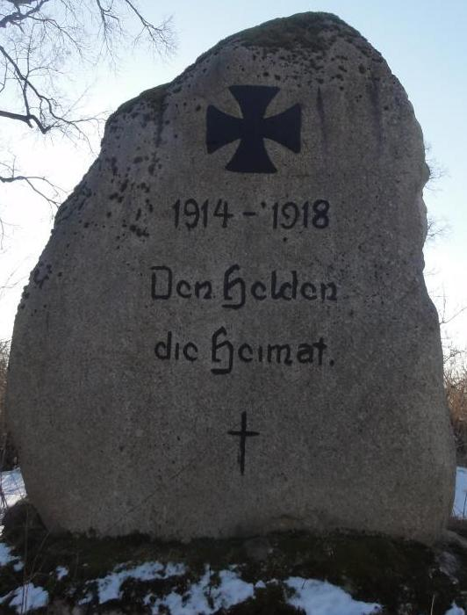
Памятник воинам, погибшим в Петерсдорфе в годы Первой мировой войны был установлен в 1920-е годы Калининградская область, Гвардейский район, п. Куйбышевское, у дороги, северо-западнее кирхи
Памятник представляет собой валун 3,0 на 2,5 м неправильной формы с выбитыми на плоскости крестом и эпитафией на немецком языке:
1914-1918 Den Helden die Heimat
(1914-1918 Родина героям).

Slide 14
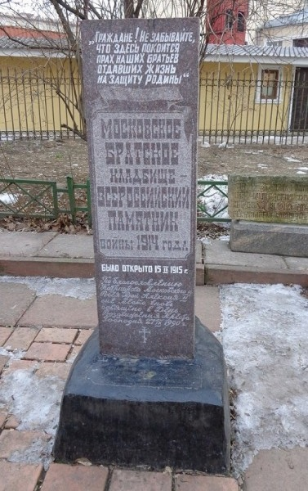
История одной из памятных плит, воздвигнутых на Братском кладбище героев Первой мировой войны. У Храма Всех Святых на Соколе в Москве расположен единственный в России и в Мире Православный мемориал "Примирения народов, воевавших в 2-х Мировых и Гражданской войнах", посвященный памяти 100 миллионов погибших воинов и мирных жителей России, Германии и др. стран. Этот уникальный мемориал состоит из четырех Православных крестов, 17 символических надгробных плит всем погибшим в войнах 20-го столетия.

Slide 15
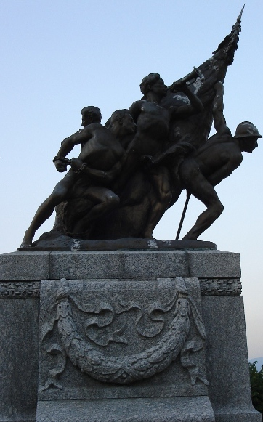
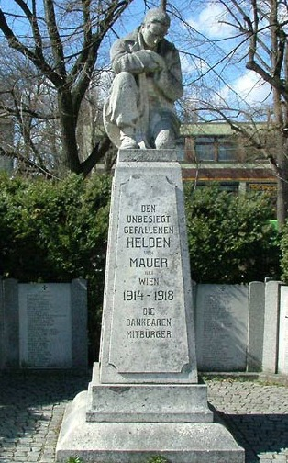
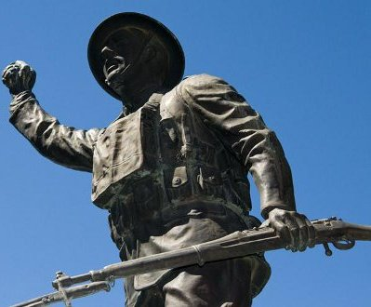
Следующей особенностью стала обширная география стран, в которых были возведены монументы Первой мировой войны. –
от Ипра до Сингапура.
США стали третьей страной, в которой появился мемориал Бронзовый солдат, 1923 г., ставший общенациональным символом.
Италия
Вена, Австрия

Slide 16
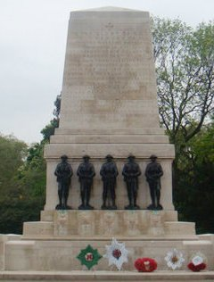
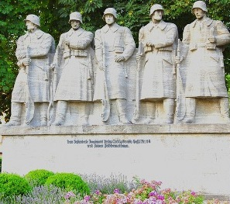
В Лондоне стоит обелиск королевским гвардейцам, погибшим в Первой мировой войне.
Памятник в Германии

Slide 17
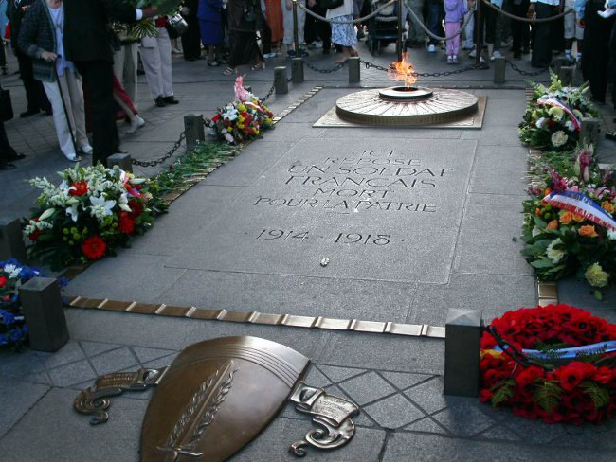
28 января 1920 года могила неизвестного солдата была открыта и в Париже, под Триумфальной Аркой. Надпись на ней гласит: "Здесь лежит французский солдат, который погиб за Отечество в 1914-1918 годы".
ICI
REPOSE
UN SOLDAT
FRANÇAIS
MORT
POUR LA PATRIE
1914 . 1918

Slide 18
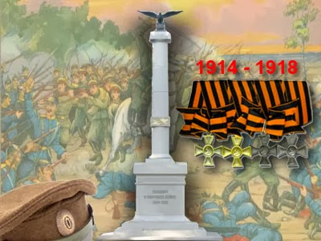
Мы - дети своей страны, мы - новое поколение. Но разве можно нам забывать о том, что случилось в прошлом? Конечно нельзя! Ведь ровно 100 лет назад наши предки отдавали свои жизни на страшном поле брани первой Мировой войны, чтобы мы жили сейчас. Они шли на смерть, они знали, что будет трудно, но все-равно шли! Мы не имеем права забывать об их подвиге!

